Slide 1


TRƯỜNG TIỂU HỌC NGỌC THỤY
Đạo đức – Lớp 5
Em yêu hòa bình

Slide 2

ÔN BÀI CŨ

Slide 3

1. Em có cảm nghĩ gì về đất nước và con người Việt Nam?
2. Em hãy giới thiệu một vài cảnh đẹp của nước ta.
3. Em có thể làm gì để thể hiện tình yêu đối với Tổ quốc?

Slide 4



EM YÊU HÒA BÌNH

Slide 5
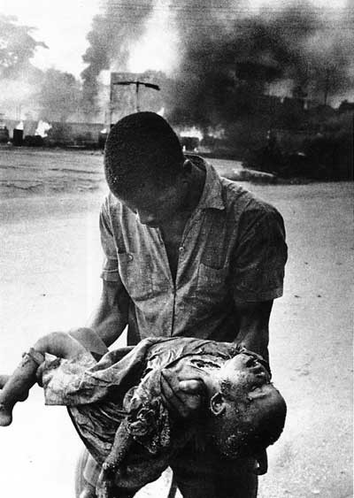
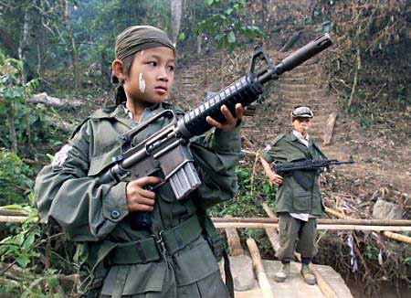
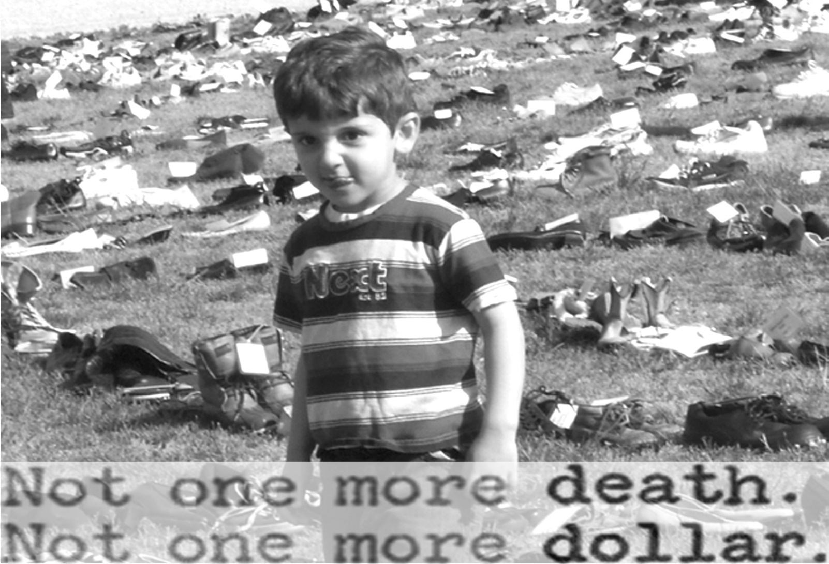
Quan sát hình ảnh

Slide 6
EM YÊU HÒA BÌNH
1. Trong khoảng thời gian từ năm 1990 đến năm 2000, các cuộc chiến tranh và xung đột trên thế giới đã làm cho hơn 2 triệu trẻ em bị chết, hơn 6 triệu trẻ em bị thương tích, tàn phế, 20 triệu trẻ em phải sống bơ vơ do bị mất nhà cửa, hơn 300 000 trẻ ở độ tuổi thiếu niên bị buộc phải đi lính, cầm súng giết người.
Theo báo quốc tế (23/5/2002 – 29/5/2002)

Slide 7
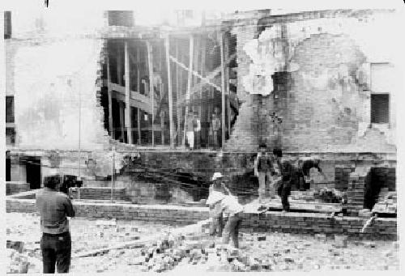
Quan sát hình ảnh
Bệnh viện Bạch Mai (Hà Nội) bị máy bay Mĩ ném bom ngày 26/12/72

Slide 8
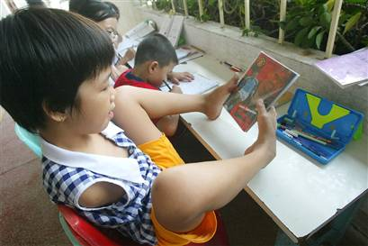
Di chứng chất độc da cam

Slide 9
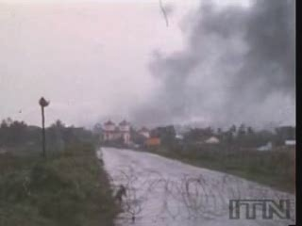
Nạn nhân bom na-pan

Slide 10

EM YÊU HÒA BÌNH
2. Cuộc chiến tranh xâm lược do đế quốc Mĩ tiến hành ở Việt Nam đã làm cho gần 3 triệu người chết, 4,4 triệu người bị tàn tật, 2 triệu người bị nhiễm chất độc da cam đang bị di chứng; nhiều thành phố, làng mạc, đường sá, di tích lịch sử và văn hóa... bị phá hủy.

Slide 11
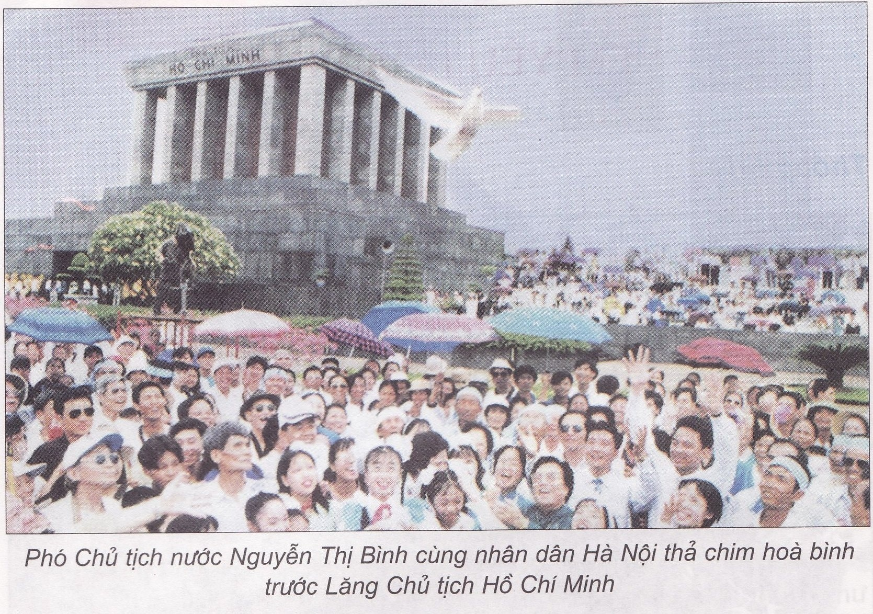
EM YÊU HÒA BÌNH

Slide 12
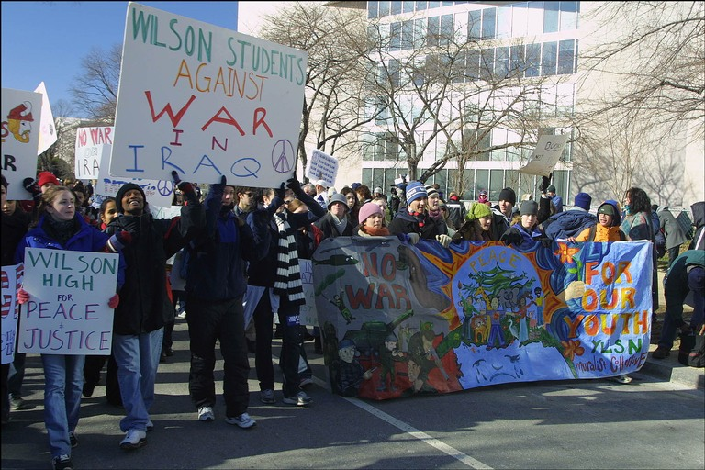
Sinh viên I-rắc biểu tình chống chiến tranh

Slide 13
EM YÊU HÒA BÌNH
3. Là một dân tộc yêu chuộng hòa bình, nhân dân Việt Nam luôn sát cánh cùng nhân dân tiến bộ trên thế giới trong việc bảo vệ hòa bình, chống chiến tranh.

Slide 14
EM YÊU HÒA BÌNH
Thảo luận nhóm (3 phút).
Nhóm 1&2: Em có nhận xét gì về cuộc sống của người dân, đặc biệt là trẻ em, ở các vùng có chiến tranh?
Nhóm 3&4: Chiến tranh gây ra những hậu quả gì?
Nhóm 5&6: Để thế giới không còn chiến tranh, để mọi người đều được sống trong hòa bình, chúng ta cần phải làm gì?

Slide 15
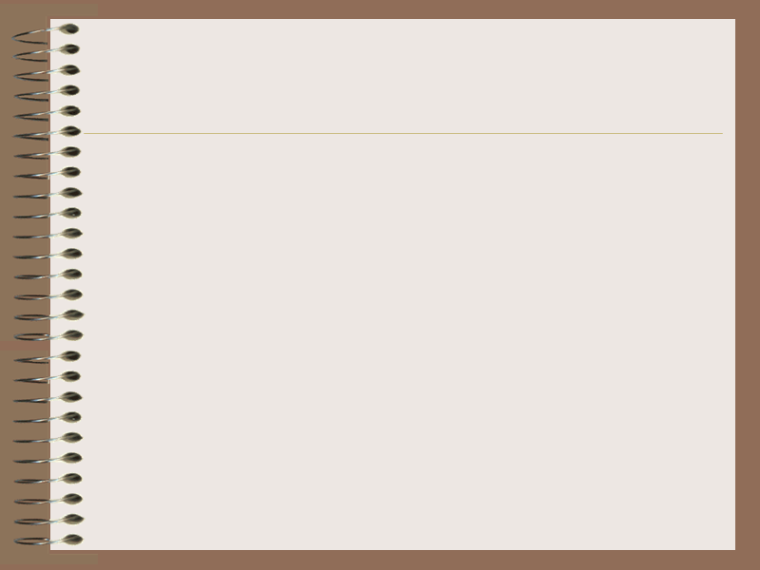
EM YÊU HÒA BÌNH
Ghi nhớ:
Trẻ em có quyền được sống trong hòa bình và có trách nhiệm tham gia các hoạt động bảo vệ hòa bình phù hợp với khả năng.

Slide 16

BÀI 1:
Trắc nghiệm Đúng – Sai:
Chiến tranh không mang lại cuộc sống hạnh phúc cho con người.
Chỉ trẻ em các nước giàu mới có quyền được sống trong hòa bình.
Chỉ nhà nước và quân đội mới có trách nhiệm bảo vệ hòa bình.
Những người tiến bộ trên thế giới đều đấu tranh cho hòa bình.
Đ
S
S
Đ

Slide 17
BÀI 2
Thảo luận nhóm đôi (2phút)
Những hành động, việc làm nào dưới đây thể hiện lòng yêu hòa bình?
a) Thích chơi và cổ vũ cho các trò chơi bạo lực.
b) Biết thương lượng, đối thoại để giải quyết mâu thuẫn.
c) Đoàn kết, hữu nghị với các dân tộc khác.
d) Thích dùng bạo lực với người khác.

Slide 18
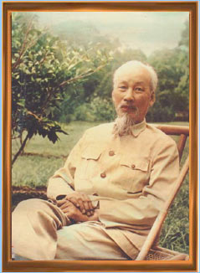

Trò chơi đoán hình
Thành phố nào
ở Việt Nam
được thế giới
công nhận là
“thành phố vì hòa bình?”
Em hãy nêu tên
một công dân Mỹ
đã tự thiêu để
phản đối
chiến tranh Việt Nam
Em hãy hát bài hát
có nội dung như
hình ảnh sau
1
2
Tượng đài tưởng nhớ
những nạn nhân
bom nguyên tử ở Nhật
có ghi dòng chữ gì?
Loài chim nào
tượng trưng cho
hòa bình?
Nen-xơn Man-đê-la
là ai?
3
4
5
6

Slide 19
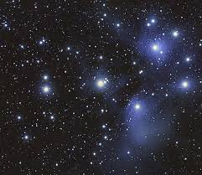
Chiến tranh gây ra những hậu quả gì?
Đæ n¸t
NghÌo
®ãi
Đau
thư¬ng
ChiÕn tranh
ThÊt
häc
ChÕt
chãc
BÖnh
tËt

Slide 20
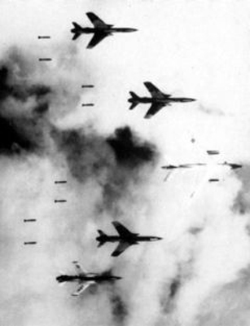
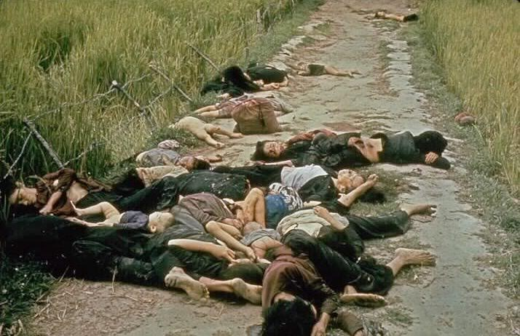
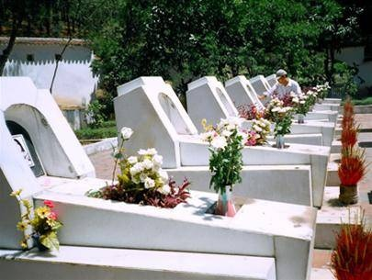
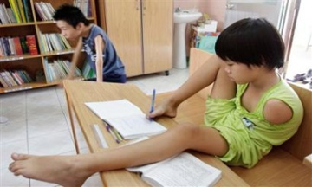
Hình Cuộc thám sát ở Mĩ Lai
Hình ảnh di tích chiến tranh ở
Hương Phúc, Hương Khê, Hà Tĩnh.

Slide 21
Hình ảnh Cuộc thảm sát ở Mĩ Lai

Slide 22
Hình ảnh trận chiến 12 ngày đêm,
Mĩ ném bom tàn phá thủ đô Hà Nội

Slide 23
Mộ 10 cô gái ở ngã ba Đồng Lộc.

Slide 24
Hình ảnh nạn nhân bị nhiễm chất độc màu da cam do chiến tranh gây ra.

Slide 25
Bài 3
Em biết những hoạt động vì hòa bình nào trong các hoạt động dưới đây ?
a.Đi bộ vì hòa bình
b.Vẽ tranh chủ đề “Em yêu hòa bình”.
c.Diễn đàn “Trẻ em vì một thế giới không còn chiến tranh.
d.Mít tinh, lấy chữ kĩ phản đối chiến tranh xâm lược.
đ.Viết thư, gửi quà ủng hộ trẻ em và nhân dân những vùng có chiến tranh.
e.Giao lưu với thiếu nhi quốc tế.
g.Viết thư kết bạn với thiếu nhi các địa phương khác, các nước khác/

Slide 26


HOẠT ĐỘNG5
GIỚI THIỆU CÁC TƯ LIỆU
ĐÃ SƯU TẦM

Slide 27
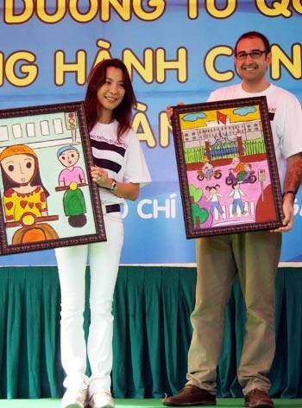
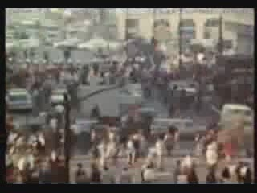
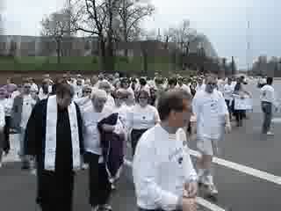
Sinh viên I-rắc biểu tình chống chiến tranh
Vẽ tranh vì hòa bình
Xuống đường phản đối chiến tranh Việt Nam tại Mĩ
Đi bộ vì hoà bình

Slide 28
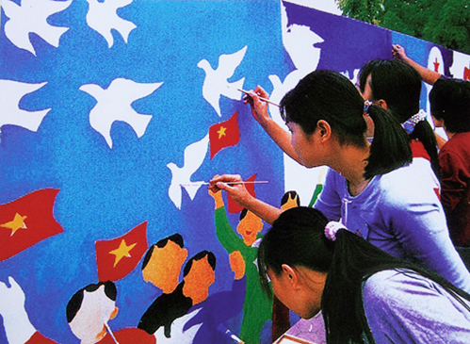
Hoạt động vì hòa bình

Slide 29
Vẽ tranh về chủ đề “Em yêu hòa bình”

Slide 30
Xuống đường mít tinh phản đối chiến tranh tại Việt Nam ở Mĩ.

Slide 31
Đi bộ vì hòa bình

Slide 32
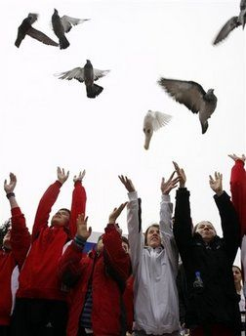
Thả chim bồ câu vì hòa bình

Slide 34
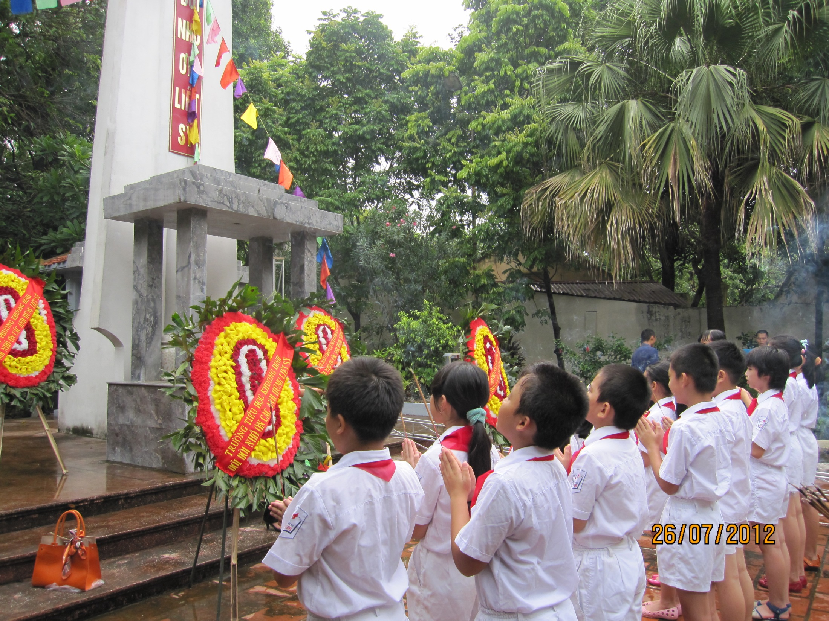

Slide 35
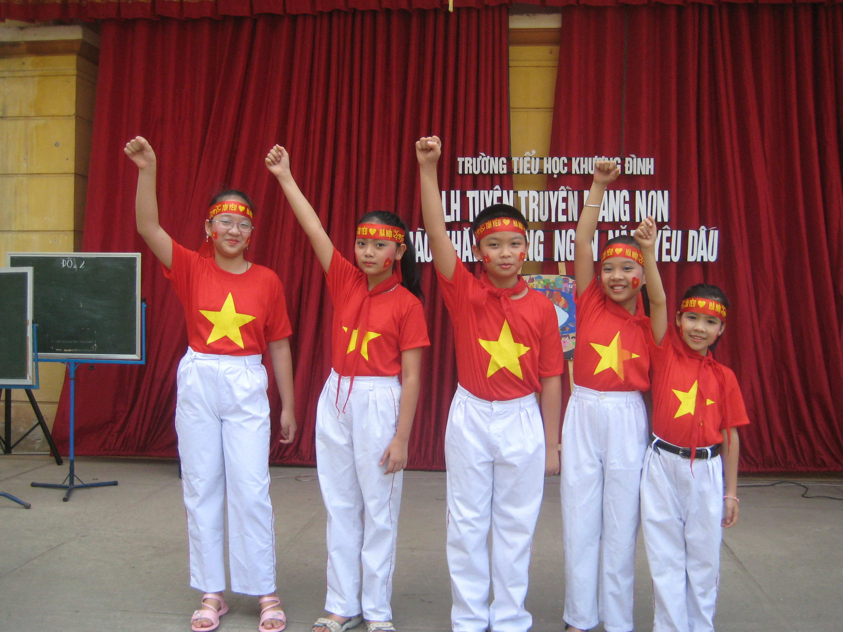

Slide 36
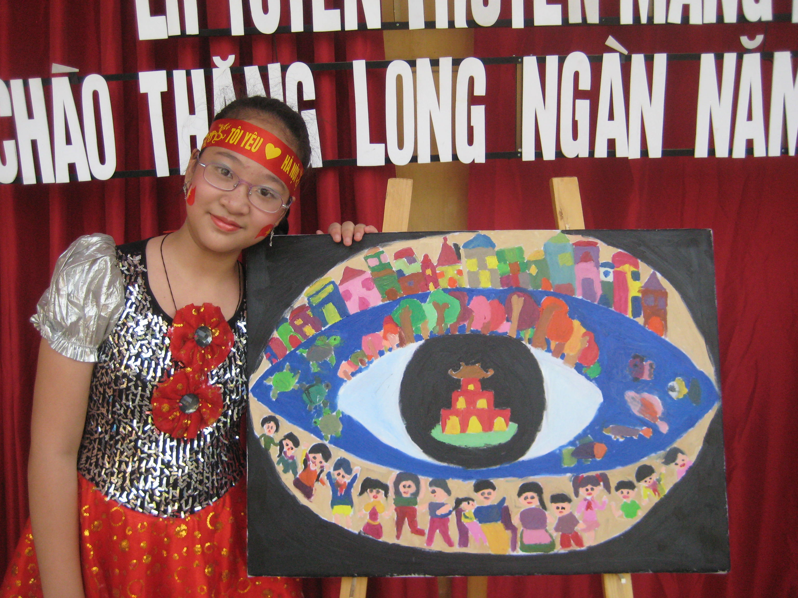

Slide 37
HOẠT ĐỘNG 6
Vẽ "Cây Hòa Bình"

Slide 38
HÒA
BÌNH

Slide 39
Em hãy hoàn thành bức vẽ Cây Hòa Bình với yêu cầu sau:
Rễ cây là những hành động việc làm bảo vệ Hòa Bình, chống chiến tranh, cách ứng xử thể hiện tình yêu Hòa Bình trong sinh hoạt hằng ngày.
Hoa, qủa, lá trên cây là những điều tốt đẹp mà Hòa Bình mang lại cho trẻ em nói riêng, mọi người nói chung.

Slide 40
Hoa, quả, lá trên cây là những điều tốt đẹp mà hòa bình mang lại cho trẻ em nói riêng, mọi người nói chung.
HÒA
BÌNH
Rễ cây là những hành động, việc làm bào vệ hòa bình, chống chiến tranh, cách ứng xử thể hiện tình yêu hòa bình trong sinh hoạt hàng ngày.

Slide 41
Giảm đi số trẻ em bị mồ côi.
Trẻ em được vui chơi
Trẻ em được đi học
Gia đình hạnh phúc
Giảm đi số trẻ em bị tàn tật
Mọi gia đình sống no đủ
Số người chết, bị thương ít.
Kinh tế phát triển
HÒA
BÌNH
Không có chiến tranh
Không cỗ vũ các trò chơi bạo lực
Biết đối thoại và cùng làm việc
Phản đối chiến tranh
Giao lưu với bạn bè thế giới
Ủng hộ nạn nhân chiến tranh

Slide 42
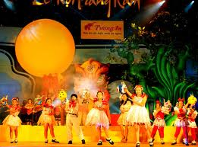
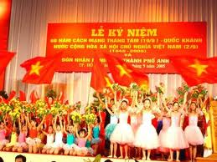
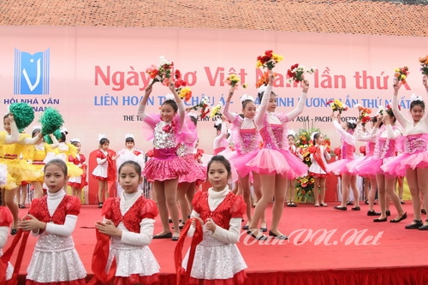
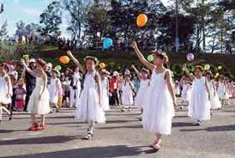
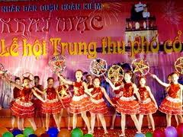
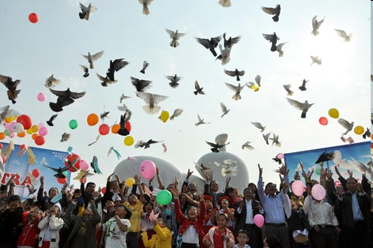
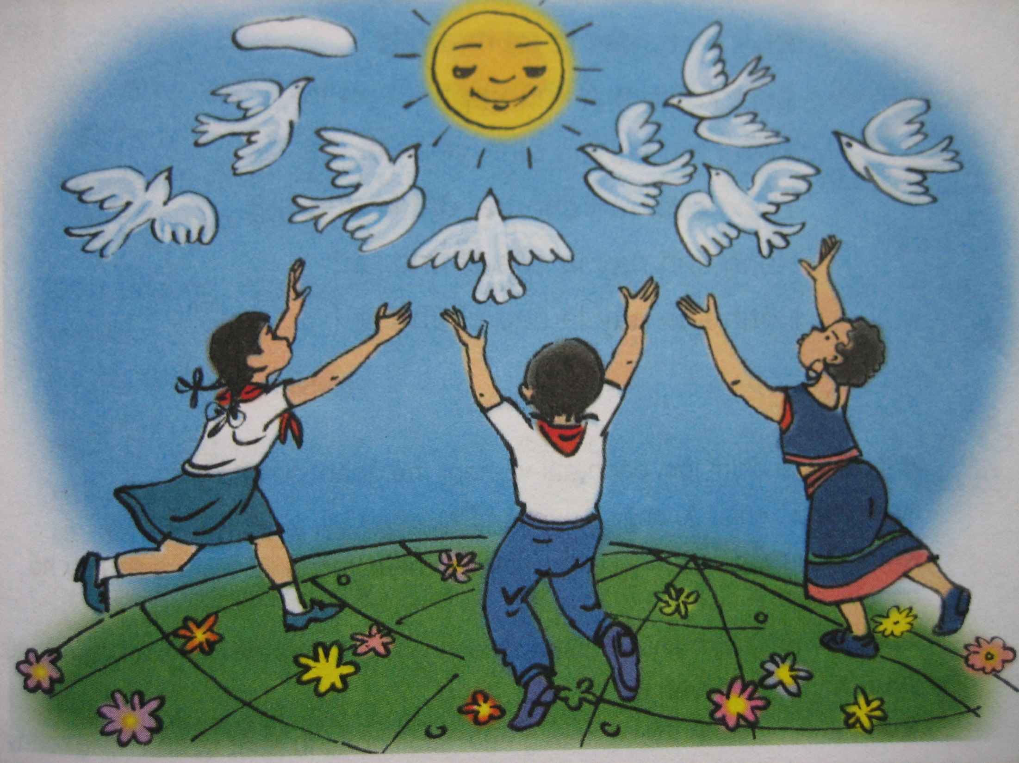
HĐ 7:Triển lãm tranh, trình bày những bài hát, bài thơ về chủ đề “Em yêu Hòa Bình”

Slide 43

CỦNG CỐ
Trẻ em có quyền được sống trong hòa bình và có trách nhiệm tham gia các hoạt động bảo vệ hòa bình phù hợp với khả năng.

